Slide 1
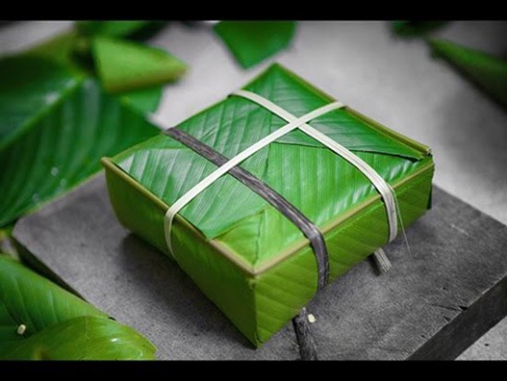
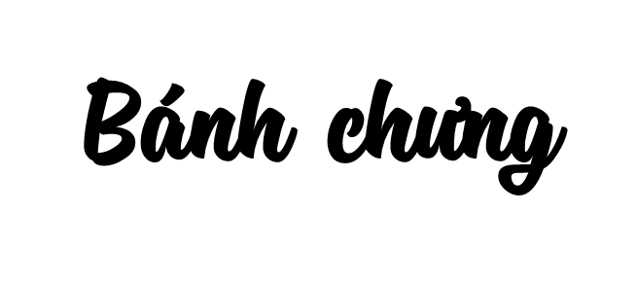
Mình vuông vức, áo xanh xanh
Da xanh, thịt trắng, đỗ hành ở trong
Là bánh gì?
Notes:
Giáo án của Thảo Nguyên (0979818956)

Slide 2
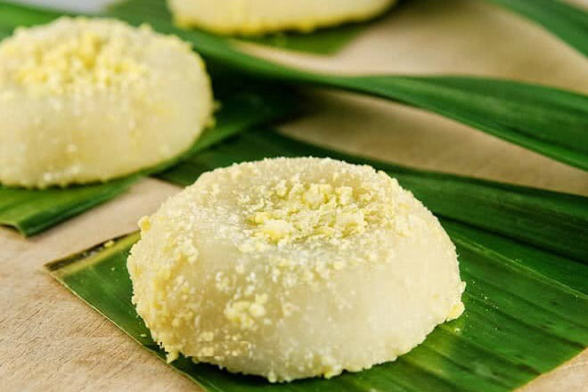
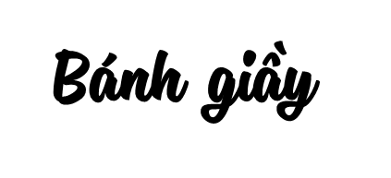
Bánh gì cồm cộm trắng bông?
Notes:
Giáo án của Thảo Nguyên (0979818956)

Slide 3
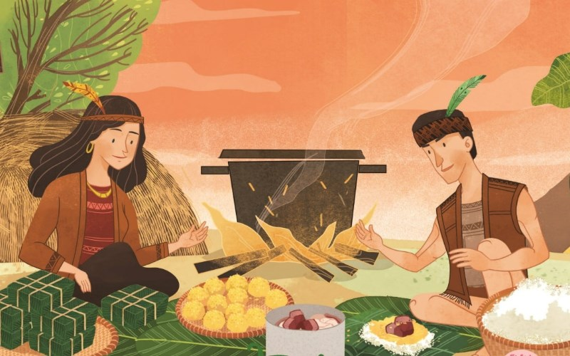
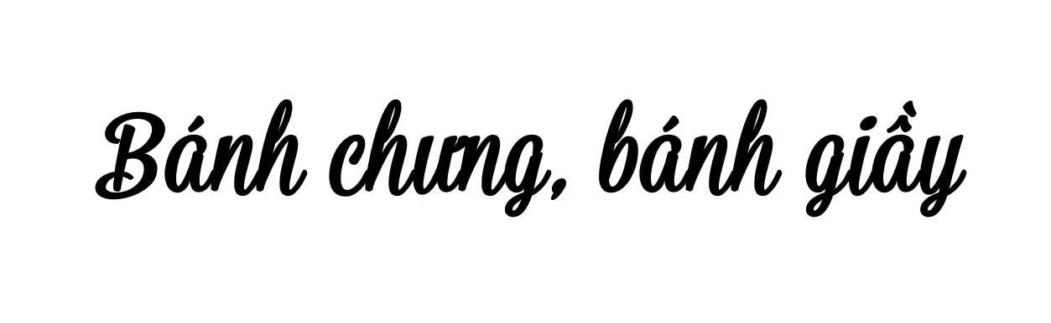
Notes:
Giáo án của Thảo Nguyên (0979818956)

Slide 4

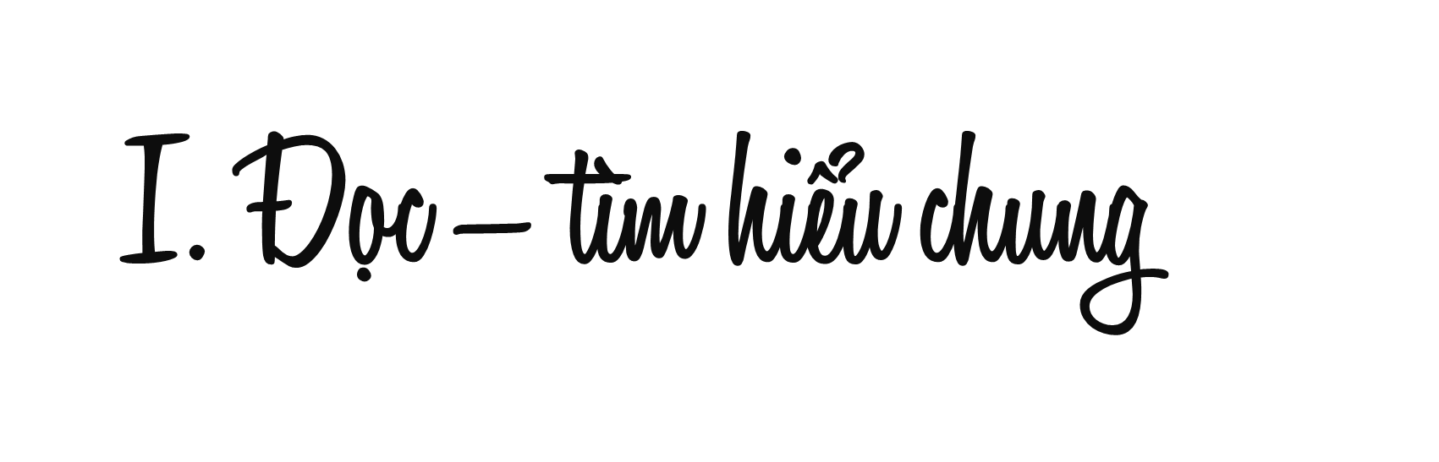

Slide 5


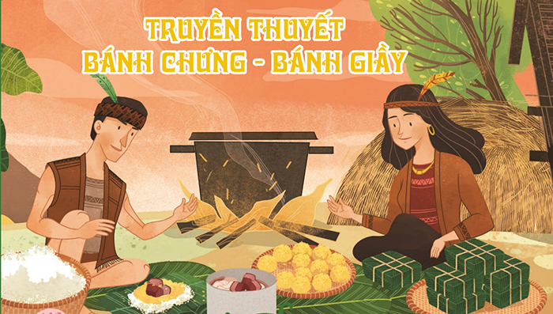
a. Đọc
- GV gọi 1 bạn đọc trước lớp
- Giọng đọc: trôi chảy, âm lượng vừa đủ, chú ý lời đối thoại của nhân vật

Slide 6
b. Chú thích
Phúc ấm: phúc lành của tổ tiên để lại cho con cháu
Ghẻ lạnh: thờ ơ, xa lánh, không quan tâm
Tả hữu: chỉ người thân cận giúp việc cho vua, quan ngày xưa
Mẩy: to, dầy và chắc
Sơn hào hải vị: những món ngon và lạ
Quần thần: các bề tôi, quan trong triều

Slide 7
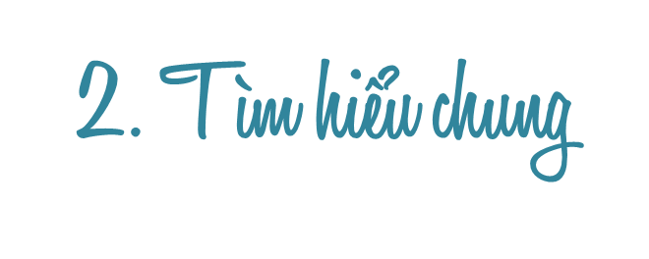

Thể loại: Truyền thuyết
Nhân vật chính: Lang Liêu
PTBĐ: tự sự
Notes:
Giáo án của Thảo Nguyên (0979818956)

Slide 8
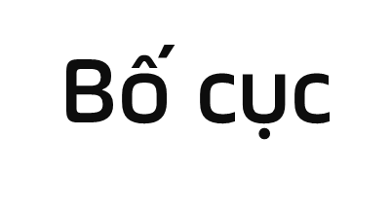
Phần 1: Từ đầu đến “chứng giám”:
➔ Vua Hùng chọn người nối ngôi
Phần 2: Tiếp đến “hình tròn”
➔ Lang Liêu được thần giúp đỡ.
Phần 3: Phần còn lại
➔ : Lang Liêu được chọn nối ngôi
Notes:
Giáo án của Thảo Nguyên (0979818956)

Slide 9
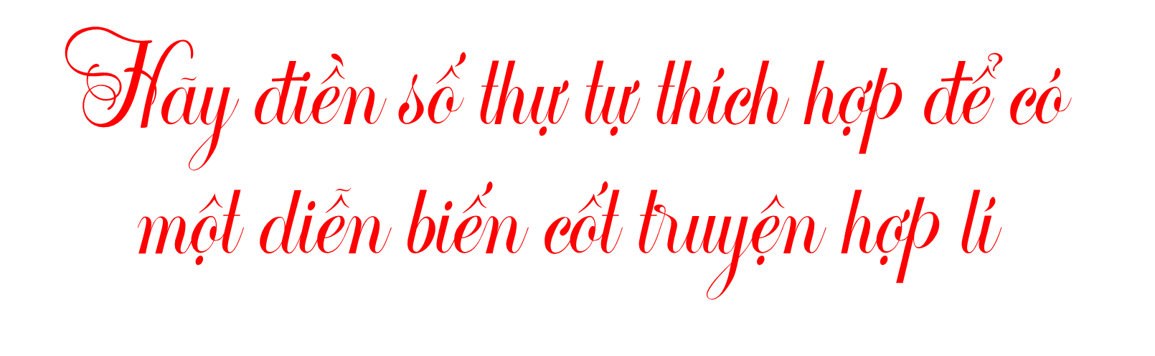
- Vua có 20 ngươi con, không biết chọn ai cho xứng đáng liền ra lời thách đố.
- Lang Liêu - con thứ 18 là người thiệt thòi nhất, làm nghề trồng lúa, buồn vì không biết lấy gì để lễ cúng Tiên Vương.
- Các lang đua nhau làm cỗ thật ngon mong làm vừa ý vua.
- Bánh của Lang Liêu được chọn tế trời đất cùng Tiên Vương. Lang Liêu được chọn nối ngôi vua.
- Vua Hùng về già muốn chon người nối ngôi.
- Thần mách bảo Lang Liêu lấy gạo làm bánh.
2
4
3
6
1
5
Notes:
Giáo án của Thảo Nguyên (0979818956)

Slide 10

Vua Hùng về già muốn chon người nối ngôi. → Vua có 20 người con, không biết chọn ai cho xứng đáng liền ra lời thách đố. → Các lang đua nhau làm cỗ thật ngon mong làm vừa ý vua. → Lang Liêu - con thứ 18 là người thiệt thòi nhất, làm nghề trồng lúa, buồn vì không biết lấy gì để lễ cúng Tiên Vương. → Thần mách bảo Lang Liêu lấy gạo làm bánh. → Bánh của Lang Liêu được chọn tế trời đất cùng Tiên Vương. Lang Liêu được chọn nối ngôi vua
Notes:
Giáo án của Thảo Nguyên (0979818956)

Slide 11
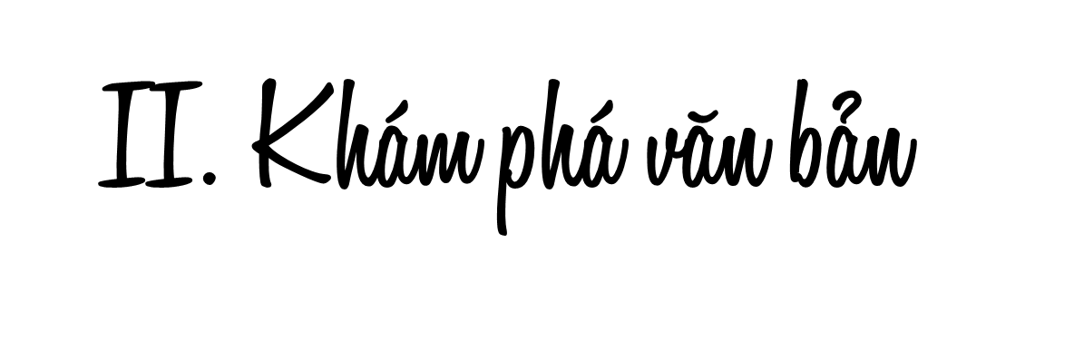
Notes:
Giáo án của Thảo Nguyên (0979818956)

Slide 12
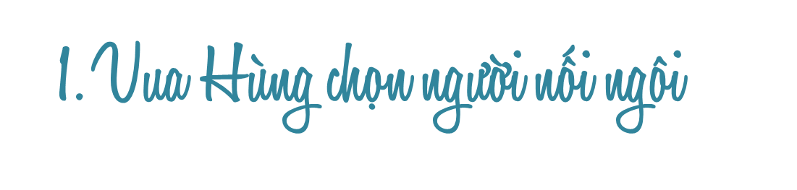


- Vua đã già, muốn truyền ngôi
- Vua có 20 người con
- Giặc ngoài đã yên, vua có thể chăm lo cho dân được no ấm
Hoàn cảnh:
Ý định:
- Người nối ngôi phải nối được chí vua, không nhất thiết là con trưởng
Hình thức:
Vua ra một câu đố. Nhân lễ Tiên vương, ai dâng lễ vật vừa ý vua sẽ được truyền ngôi.
Notes:
Giáo án của Thảo Nguyên (0979818956)

Slide 13
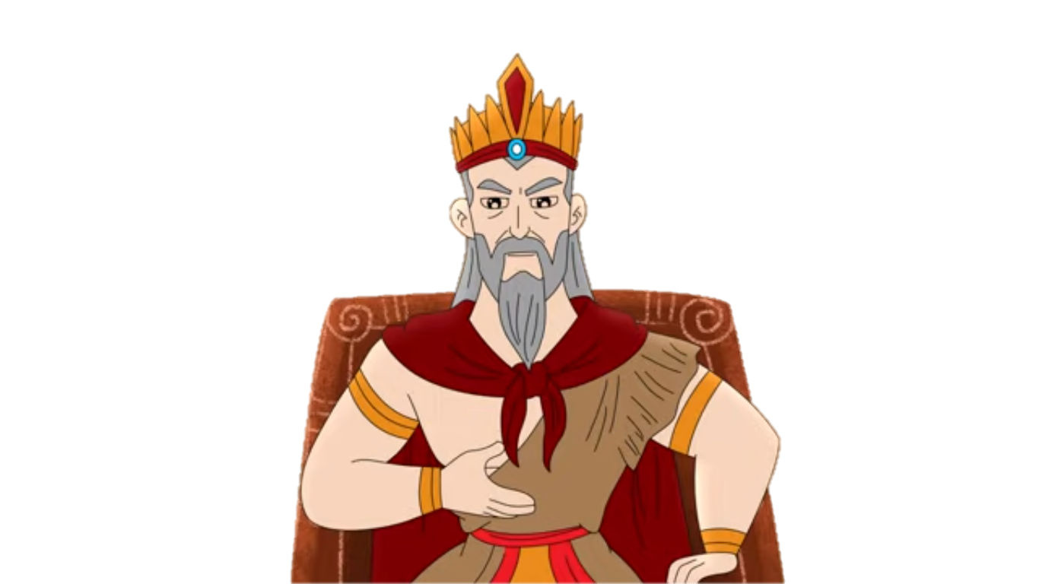
Vua sáng suốt, công minh, coi trọng người tài chứ không coi trọng thứ bậc
Notes:
Giáo án của Thảo Nguyên (0979818956)

Slide 14
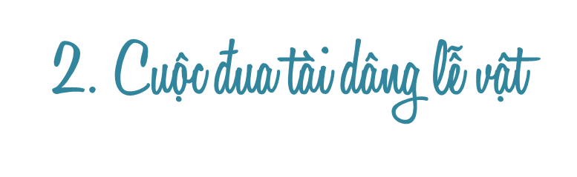
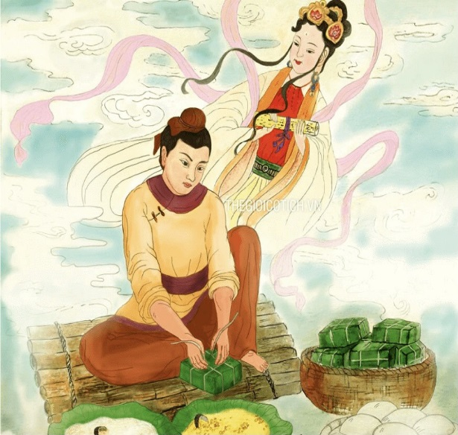
a. Giới thiệu nhân vật Lang Liêu
- Lang Liêu là con vua, nhưng lại sống giản dị, quen với việc chăm lo đồng áng, trồng lúa, trồng khoai
- Mẹ của Lang Liêu trước kia bị vua cha ghẻ lạnh, sau đó mất đi để lại một mình chàng.
➔ So với các anh em, Lang Liêu là người thiệt thòi nhất
Notes:
Giáo án của Thảo Nguyên (0979818956)

Slide 15
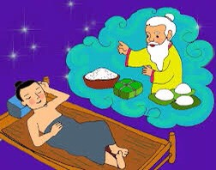
b. Cuộc truy tìm lễ vật dâng cha của các hoàng tử
LANG LIÊU
Chàng lấy gạo nếp vo sạch, lấy đậu xanh thịt lợn làm nhân, gói bằng lá dong thành hình vuông, đem luộc một ngày một đêm
Lang Liêu nằm mơ, được thần mách bảo hãy dùng thứ gạo nếp quen thuộc để làm thành lễ vật dâng vua cha
Cũng thứ gạo nếp ấy đồ lên, đem giã nhuyễn rồi nặn thành hình tròn
Notes:
Giáo án của Thảo Nguyên (0979818956)

Slide 16
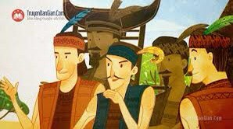
LANG LIÊU
CÁC HOÀNG TỬ
Lang Liêu nằm mơ, được thần mách bảo hãy dùng thứ gạo nếp quen thuộc để làm thành lễ vật dâng vua cha
Các hoàng tử cho người đi khắp nơi để tìm những của ngon vật lạ để đem về dâng vua cha
➔ Đó là những vật liệu mà con người làm ra được
➔ Đó là những vật liệu mà con người không làm ra được
➔ NT: chi tiết tưởng tượng kì ảo
Notes:
Giáo án của Thảo Nguyên (0979818956)

Slide 17
KẾT QUẢ: Vua Hùng rất hài lòng và Lang Liêu được nối ngôi cha
➔ Thể hiện thái độ, cách đánh giá của nhân dân: mong muốn về một vị vua anh minh, yêu dân, lấy dân làm gốc.
Notes:
Giáo án của Thảo Nguyên (0979818956)

Slide 18
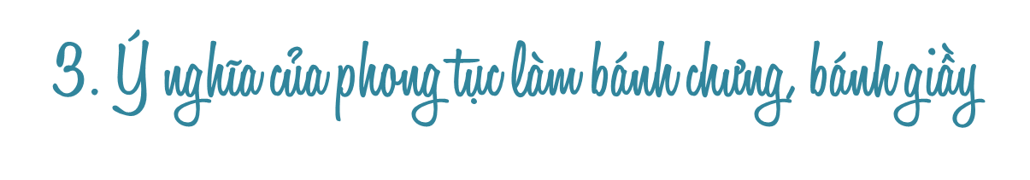
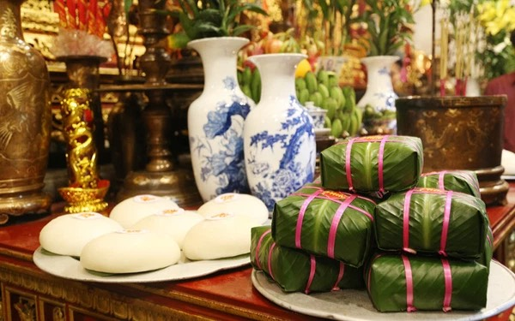
- Bánh hình tròn tượng trưng cho trời ➔ bánh giầy
- Bánh hình vuông tượng trưng cho đất ➔ bánh chưng
- Lá bọc bên ngoài tượng trưng cho sự đùm bọc lẫn nhau, truyền thống “thương người như thể thương thân” của dân tộc ta
Ý nghĩa thực tế: quý hạt gạo, trọng nghề nông (là nghề gốc của đất nước làm cho ND được no ấm)
Ý nghĩa sâu xa: Đề cao phong tục thờ kính Trời, Đất, và tổ tiên của nhân dân ta.
Tục lệ của dân tộc ta: Hằng năm, mỗi khi Tết đến, bánh chưng bánh giầy là món văn không thể thiếu của mỗi gia đình
Notes:
Giáo án của Thảo Nguyên (0979818956)

Slide 19
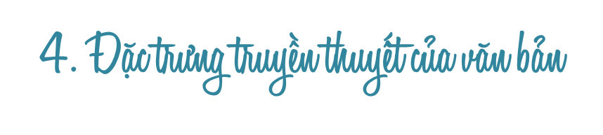
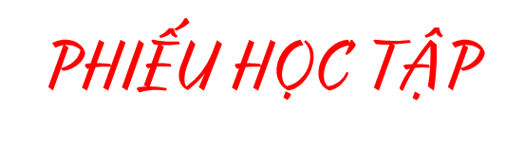
Đặc điểm cốt truyện truyền thuyết qua truyện “Bánh chưng, bánh giầy”
Đặc điểm | Chi tiết biểu hiện
a. Thường xoay quanh công trạng, kì tích của nhân vật mà cộng đồng truyền tụng, tôn thờ
b. Thường sử dụng yếu tố kì ảo nhằm thể hiện tài năng, sức mạnh khác thường của nhân vật
c. Cuối truyện thường gợi nhắc các dấu tích xưa còn lưu lại đến "ngày nay"
Đặc điểm khác lạ so với các hoàng tử khác: Lang Liêu mất mẹ từ sớm, là chàng trai hiền hậu, chăm chỉ, hiếu thảo
Lang Liêu đã làm ra được hai thứ bánh giản dị mà ý nghĩa sâu sắc nên được truyền ngôi.
Mỗi khi tết đến, nhà nhà làm bánh chưng, bánh giầy để dâng cúng Trời đất và tổ tiên ➔ PHONG TỤC CỔ TRUYỀN

Slide 20
Đặc điểm nhân vật truyền thuyết qua truyện “Bánh chưng, bánh giầy”
Đặc điểm | Chi tiết biểu hiện
a. Thường có những đặc điểm khác lạ về tài năng, lai lịch, phẩm chất.
b. Thường gắn với sự kiện lịch sử và có công lớn với cộng đồng.
c. Được cộng đồng truyền tụng, tôn thờ.
Lang Liêu mất mẹ từ sớm, là con vua nhưng có lối sống giản dị, gần gũi với nông dân
Sự kiện: vua Hùng tìm người nối ngôi. Lang Liêu đã tìm ra, sáng tạo ra một loại bánh gần gũi với cuộc sống nông dân
Hàng năm Tết đến, bánh chưng bánh giầy là những lễ vật để dâng cúng bàn thờ, tổ tiên

Slide 21
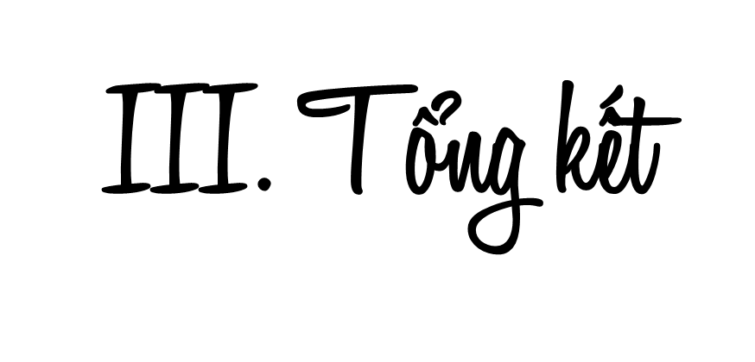
Notes:
Giáo án của Thảo Nguyên (0979818956)

Slide 22
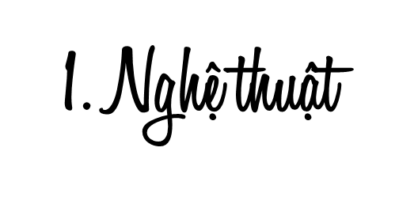
- Các chi tiết tưởng tượng kì ảo nhiều ý nghĩa.
- Kết cấu chặt chẽ, các chi tiết nghệ thuật thực - ảo đan xen hợp lí khiến cho câu chuyện trở nên hấp dẫn.
Notes:
Giáo án của Thảo Nguyên (0979818956)

Slide 23
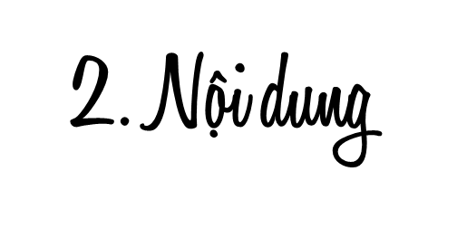
- Ngợi ca, tôn vinh người anh hùng văn hóa của người Việt.
- Tôn trong văn minh nông nghiệp.
- Lí giải nguồn gốc làm bánh chưng, bánh giày ngày tết.
Notes:
Giáo án của Thảo Nguyên (0979818956)

Slide 24
Em hãy đóng vai nhân vật Lang Liêu để giới thiệu về ý nghĩa của bánh chưng, bánh giầy trong lúc vua cha và các quần thần thưởng thức hai loại bánh này.
Notes:
Giáo án của Thảo Nguyên (0979818956)

Slide 25
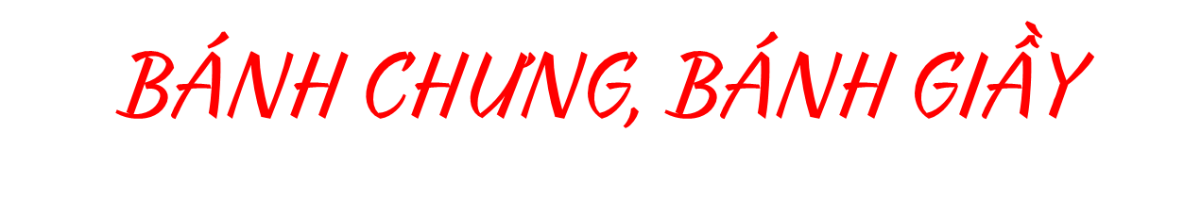
- Lê Hoa Trang -
Khi xưa ở nước Văn Lang
Đời vua thứ sáu có chàng Lang Liêu
Vua ra ý muốn một điều
Là thay đổi chủ trị điều nước non
Bèn ra quyết định chọn con
Thi nhau nấu món ăn ngon tuyệt vời
Cao sang mĩ vị trên đời
Làm sao có thể bằng trời tính cho
Ấy nhưng mà lại hay ho
Chàng Lang Liêu được giúp cho còn gì.
Trong khi suy nghĩ làm gì,
Có ông tiên cụ nhắc ghi vài điều.
Bình thường mà ý nghĩa nhiều
Bánh chưng ngày Tết làm nhiều người mê.
Bánh giầy cũng chẳng ai chê,
Bánh thơm gạo nếp tràn trề đậu xanh.
Tượng trưng mặt đất màu xanh,
Bánh chưng gói với lá xanh thành hình.
Lấy xôi giã nặn hình tròn,
Bánh giầy là bánh tượng hình trời cao.
Món ăn quý quá làm sao?
Lang Liêu lên được chức cao vô cùng.
Sau này xuân đến khắp vùng,
Người ta lại thấy bánh chưng bánh giầy.
Notes:
Giáo án của Thảo Nguyên (0979818956)

